Slide 1
Utilização do Recurso de Interface JTable
- POO -

Slide 2
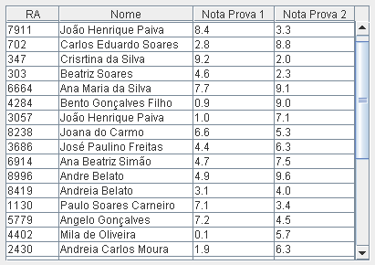
JTable
Permite agrupar um conjunto de dados no formato de um grid (Linhas e Colunas)

Slide 3
JTable
Na utilização de JTable é necessário:
  Incluir um JScrollPane para realizar o controle de rolagem das linhas e colunas do grid.
  Incluir um JTable abaixo do JScrollPane.
  Definir um modelo (DefaultTableModel) para JTable.
    Definir a quantidade de colunas
    Definir um cabeçalho para cada coluna
    Definir uma quantidade de linhas
    Definir o valor que será armazenado em cada posição do grid

Slide 4
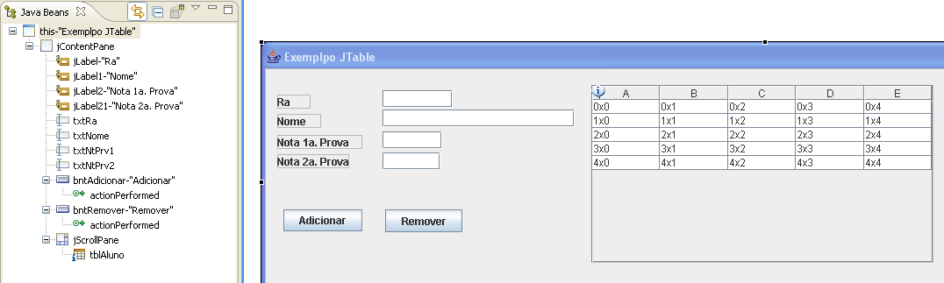
Incluir um JTable

Slide 5
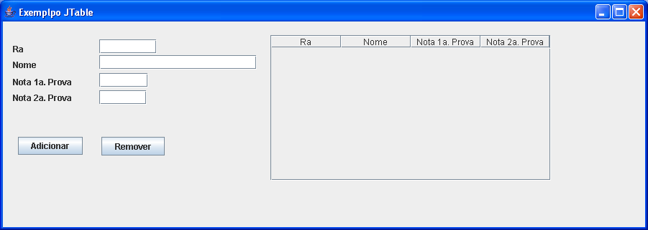
JTable

Slide 6
Inserindo e Excluindo Linhas
Para realizar as operações de inserção e remoção de linhas em um JTable é necessário trabalhar com o modelo (DefaultTableModel) criado para configurá-lo. Este procedimento é feito da seguinte maneira.
A operação getModel identifica o tipo de Modelo que foi utilizado na montagem de um Jtable.
Identificador que irá representar o modelo aplicado no JTable.

Slide 7
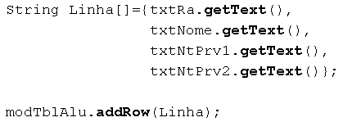
Inserindo e Excluindo Linhas
addRow : operação que realiza a inserção de uma linha no JTable.
Durante o processo de inserção de uma linha é possível fazer a inclusão de valores para cada coluna da respectiva linha. Para tal, basta criar uma matriz unidimensional e inicializá-la com valores.

Slide 8
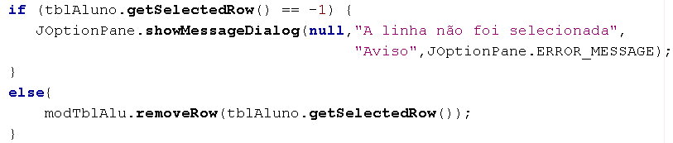
Inserindo e Excluindo Linhas
removeRow : operação que realiza a remoção de uma linha no JTable.
Durante o processo de remoção de uma linha é possível fazer a remoção de uma linha que foi selecionada pelo usuário. Para tal, basta usar a operação getSelectRow do próprio JTable.
Verifica se houve a seleção de uma determinada linha no JTable.

Slide 9
Inserindo Conteúdo
Para inserir um determinado contéudo em um JTable é necessário identificar a posição desejada através das coordenadas da linha e da coluna. Em um JTable, tanto as linhas como as colunas são identificadas a partir da posição zero.
0 1 2 3
0
1
2
3
4
5
6
7
9
.
.
.
.
.

Slide 10
Inserindo Conteúdo
Para inserir um determinado contéudo em um JTable é necessário identificar a posição desejada através das coordenadas da linha e da coluna. Em um JTable, tanto as linhas como as colunas são identificadas a partir da posição zero.
0 1 2 3
0
1
2
3
4
5
6
7
9
.
.
.
.
.

Slide 11
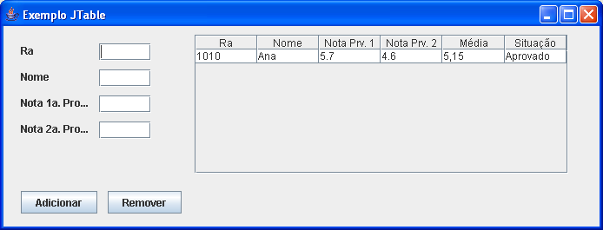
Inserindo Conteúdo

Slide 12
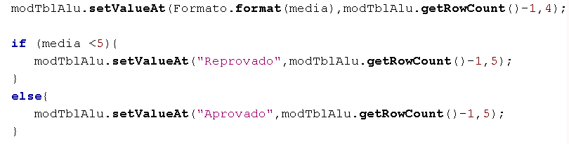
Inserindo Conteúdo
Para inserir o contéudo no JTable basta utilizar a operação setValueAt.
Fornece a quantidade de linhas inseridas no JTable.
Coordenada da linha
Coordenada da Coluna

